Slide 1
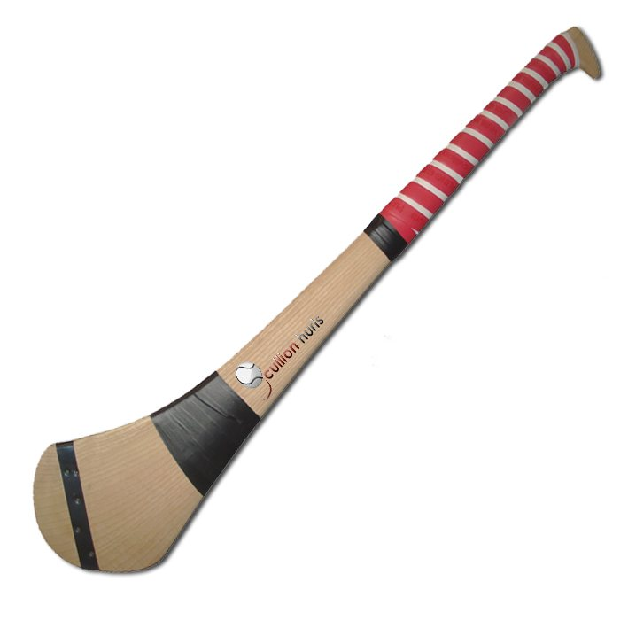
Camán

Slide 2
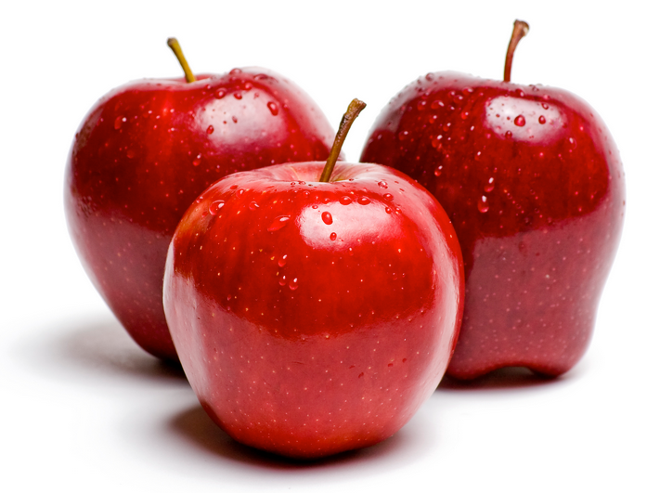
Úlla

Slide 3
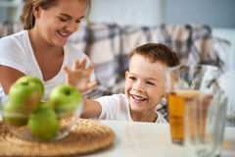
Ba mhaith liomsa ceann

Slide 4
Anuas

Slide 5
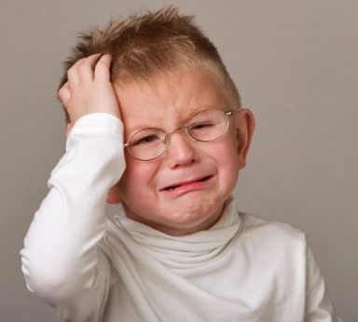
Níl Seáinín ró - shasta

Slide 6
Seáinín
Bhí camán ag Seáinín,
Bhí úlla ar an gcrann,
“Ó!” arsa Seáinín.
“Ba mhaith liomsa ceann.”
(I would like one)

Slide 7
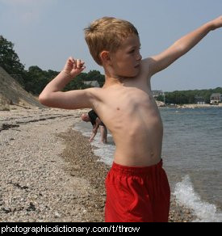
Chaith sé an camán
Suas ar an gcrann,
Ach tháinig an camán
Anuas ar a cheann.
(down on his head)

Slide 8
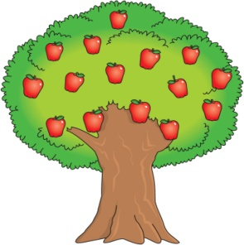
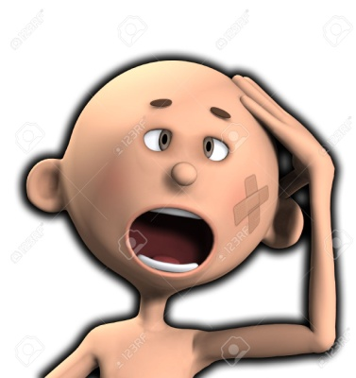
Níl Seáinín ró-shasta.
Tá úlla ar an gcrann.
Níl aon rud ag Seáinín
Ach pian ina cheann.

